Slide 1
Chủ đề: (BÀI 8+9) Tiết 15,16,17 NĂNG ĐỘNG, SÁNG TẠO LÀM VIỆC CÓ NĂNG SUẤT, CHẤT LƯỢNG VÀ HIỆU QUẢ

Slide 2
II. NỘI DUNG BÀI HỌC
Em hiểu năng động là gì? Sáng tạo là gì.? Thế nào là làm việc có năng suất chất lượng và hiệu quả?
Em hiểu người năng động, sáng tạo và làm việc hiệu quả là người như thế nào?

Slide 3
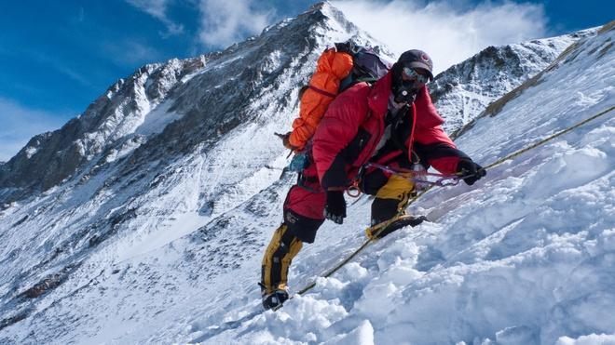
Theo em năng động, sáng tạo có khác với phiêu lưu mạo hiểm, liều lĩnh không ? Vì sao?

Slide 4
Theo em cần phải làm gì để trở thành người năng động, sáng tạo và làm việc hiệu quả?
Vậy theo em sự năng động, sáng tạo và làm việc hiệu quả của học sinh thường được biểu hiện thông qua những công việc nào?
Năng động, sáng tạo và làm việc hiệu quả có liên quan đến phẩm chất đạo đức nào em đã được học?

Slide 5
Đối lập với năng động và sáng tạo là?
Ngày nay để làm việc đạt năng suất, chất lượng, hiệu quả chúng ta cần làm gì?
Mối quan hệ giữa năng động và sáng tạo là?

